Slide 1
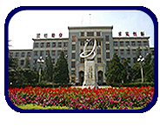
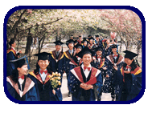
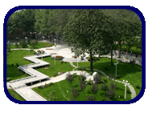
信号与系统理解

Slide 2

引子
引子
很多同学即将像和我一样，工科电子类专业，学了一堆信号方面的课，什么都没学懂，背了公式考了试，整个感觉还是很混乱，然后毕业了。在过了2年要考研，或者过了N多年后要重新拾起这门课，死去活来啊，老命差点就要报销掉了，痛定思痛，一定要把它弄得简单点。咱就上四节课，目测同学们在20分钟内就能读完，树立正确的三观很重要。死去活来n多回后，觉得，我们要以八卦的心态来说理解...别那么严肃么，来欢乐一把....。

Slide 3
为啥要学信号
对于通信和电子类的学生来说，很多情况下我们的工作是设计或者研究OSI七层模型当中的物理层技术，这种技术的复杂性首先在于你必须确立传输介质的电气特 性，通常不同传输介质对于不同频率段的信号有不同的处理能力。以太网线处理基带信号，广域网光线传出高频调制信号，移动通信，2G和3G分别需要有不同的 载频特性。
那么这些介质(空气，电线，光纤等)对于某种频率的输入是否能够在传输了一定的距离之后得到基本不变的输入呢? 那么我们就要建立介质的频率相应数学模型。同时，知道了介质的频率特性，如何设计在它上面传输的信号才能大到理论上的最大传输速率?----这就是信号与系统这门课带领我们进入的一个世界。

Slide 4
为啥要学信号
当然，信号与系统的应用不止这些，和香农的信息理论挂钩，它还可以用于信息处理(声音，图像)，模式识别，智能控制等领域。如果说，计算机专业的课程是 数据表达的逻辑模型，那么信号与系统建立的就是更底层的，代表了某种物理意义的数学模型。数据结构的知识能解决逻辑信息的编码和纠错，而信号的知识能帮我们设计出码流的物理载体(如果接受到的信号波形是混乱的，那我依据什么来判断这个是1还是0? 逻辑上的纠错就失去了意义)。
在工业控制领域，计算机的应用前提是各种数模转换，那么各种物理现象产生的连续模拟信号(温度，电阻，大小，压力，速度等) 如何被一个特定设备转换为有意义的数字信号，首先我们就要设计一个可用的数学转换模型。 信号与系统就是完成这个建模的第一步。

Slide 5
第一课
信号与系统这门课的核心思想，是分解，将复杂的对象分解为简单的对象(就像玩游戏，把大任务搞成子任务)，从而使复杂问题简单化，分解的思想是我们解决问题最常用的思想，化繁为简，化难为易。
在信号与系统课程中，由于所采用基本分解单元信号的不同，分别形成了时域分析理论、频域分析理论和复频域分析理论，这些理论实质上体现了以多视角观察和分析问题，进而解决问题的思想。

Slide 6
第一课
实现信号分析的主要途径是研究信号的分解，即将一般信号分解成众多基本信号单元的线性组合，通过研究这些基本信号单元在时域或变换域的分布规律来达到了解信号特性的目的。
基本信号的性质和响应就非常重要了，所以不要问我们一开始学那些个冲击函数，阶跃函数有啥用，用处大了…
信号与系统的分析包括信号分析和系统分析两个方面，下面这两个一个是信号分析，一个是系统分析图。

Slide 7
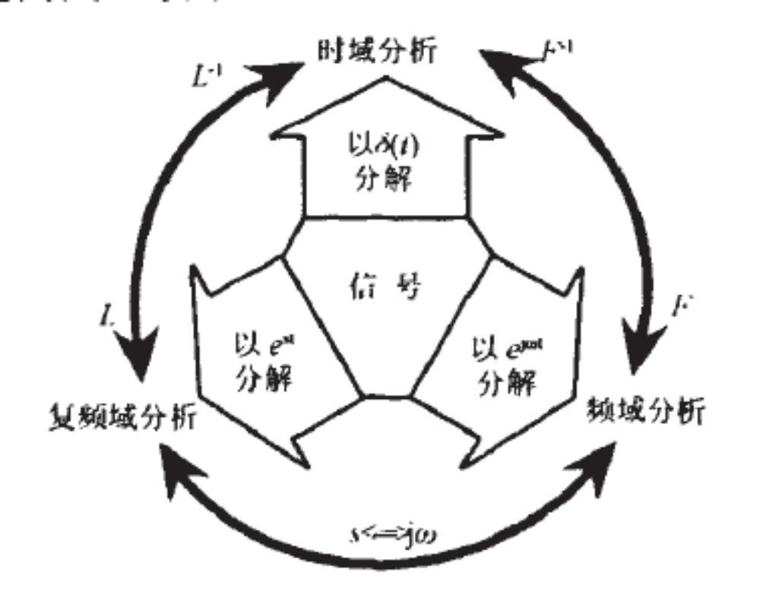
第一课

Slide 8
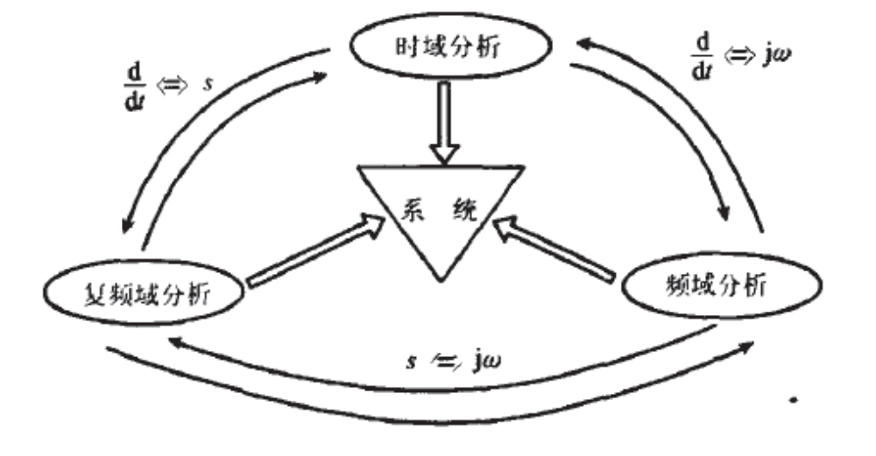
第一课

Slide 9
第一课
时域分析、频域分析和复频域分析这三种理论，是采用不同的分解单元信号，从多个角度以分解的思想简化复杂问题。也就是说，该思想把对复杂信号、复杂系统的研究转化为对基本信号、典型系统的研究。掌握这一思想脉络，对于深刻理解课程的内容是极其有利的。很深刻吧，来咱看个故事

Slide 10
第一课
讲一个未来你的故事:
你刚刚应聘到了一个电子产品公司做测试人员，假设你没有学过"信号与系统"（或者你上课了，全忘光了）这门课程。一天，你拿到了一个产品，开发人员告诉你，产品有一个输入端，有一个输出端，有限的输入信号只会产生有限的输出。
然后，经理让你测试当输入sin(t)(t<1秒)信号的时候(有信号发生器)，该产品输出什么样的波形。你照做了，画了一个波形图。

Slide 11
第一课
"很好！"经理说。然后经理给了你一叠A4纸: "这里有几千种信号，都用公式说明了，输入信号的持续时间也是确定的。你分别测试以下我们产品的输出波形是什么吧！"
这下你懵了，你在心里想"上帝，帮帮我吧，我怎么画出这些波形图呢?"于是上帝出现了（信号与系统课程）: "你，你只要做一次测试，就能用数学的方法，画出所有输入波形对应的输出波形"。上帝接着说:"给产品一个脉冲信号，能量是1焦耳，输出的波形图画出来！"
你照办了，"然后呢?"

Slide 12
第一课
上帝又说，"对于某个输入波形，你想象把它微分成无数个小的脉冲，输入给产品，叠加出来的结果就是你的输出波形。你可以想象这些小脉冲排着队进入你的产品，每个产生一个小的输出，你画出时序图的时候，输入信号的波形好像是反过来进入系统的。"
你领悟了:" 哦，输出的结果就积分出来啦！感谢上帝。这个方法叫什么名字呢?"上帝说:"叫卷积！"

Slide 13
第一课
从此，你的工作轻松多了。每次经理让他测试一些信号的输出结果，你都只需要在A4纸上做微积分（前提是你还记得高数里的微积分，所以你应该现在找本高数书多少复习一下）就是提交任务了！
你愉快地工作着，直到有一天，平静的生活被打破。经理拿来了一个小的电子设备，接到示波器上面，对你说: "看，这个小设备产生的波形根本没法用一个简单的函数来说明，而且，它连续不断的发出信号！不过幸好，这个连续信号是每隔一段时间就重复一次的。

Slide 14
第一课
你，你 来测试以下，连到我们的设备上，会产生什么输出波形！"你摆摆手:"输入信号是无限时长的，难道我要测试无限长的时间才能得到一个稳定的，重复的波形输出吗?"经理怒了:"反正你给我搞定，否则炒鱿鱼！"你心想:"这次输入信号连公式都没给出来，一个很混乱的波形；时间又是无限长的，卷积也不行了，怎么办呢?"及时地，上帝又出现了:"把混乱的时间域信号映射到另外一个数学域上面，计算完成以后再映射回来"
"宇宙的每一个原子都在旋转和震荡，你可以把时间信号看成若干个震荡叠加的效果，也就是若干个可以确定的，有固定频率特性的东西。"

Slide 15
第一课
"我给你一个数学函数f，时间域无限的输入信号在f域有限的。时间域波形混乱的输入信号在f域是整齐的容易看清楚的。这样你就可以计算了""同时，时间域的卷积在f域是简单的相乘关系，我可以证明给你看看"
"计算完有限的程序以后，取f(-1)反变换回时间域，你就得到了一个输出波形，剩下的就是你的数学计算了！"

Slide 16
第一课
你谢过了上帝，保住了你的工作。后来你知道了，f域的变换有一个名字，叫做傅利叶变换….
再后来，公司开发了一种新的电子产品，输出信号是无限时间长度的。这次，你开始学拉普拉斯了......

Slide 17
第二课什么是卷积
先说"卷积有什么用"这个问题。(有人抢答，"卷积"是为了学习"信号与系统"这门课的后续章节而存在的。我大吼一声，把他拖出去枪毙！)
来，说个血腥版本的卷积的故事
你的老板命令你干活，你却到在电脑上玩魔兽（女生就逛淘宝）去了，后来被老板发现，他非常气愤，扇了你一巴掌（注意，这就是输入信号，脉冲），于是你的脸上会渐渐地（贱贱地）鼓起来一个包，你的脸就是一个系统，而鼓起来的包就是你的脸对巴掌的响应，好，这样就和信号系统建立起来意义对应的联系。

Slide 18
第二课什么是卷积
下面还需要一些假设来保证论证的严谨：假定你的脸是线性时不变系统，也就是说，无论什么时候老板打你一巴掌，打在你脸的同一位置（这似乎要求你的脸足够光滑，如果你说你长了很多青春痘，甚至整个脸皮处处连续处处不可导，那难度太大了，我就无话可说了哈哈），你的脸上总是会在相同的时间间隔内鼓起来一个相同高度的包来，并且假定以鼓起来的包的大小作为系统输出。好了，那么，下面可以进入核心内容——卷积了！

Slide 19
第二课什么是卷积
如果你每天都要玩魔兽（女生逛淘宝），那么老板每天都要扇你一巴掌，不过当老板打你一巴掌后，你5分钟就消肿了，所以时间长了，你甚至就适应这种生活了……如果有一天，老板忍无可忍，以0.5秒的间隔开始不间断的扇你的过程，这样问题就来了，第一次扇你鼓起来的包还没消肿，第二个巴掌就来了，你脸上的包就可能鼓起来两倍高，老板不断扇你，脉冲不断作用在你脸上，效果不断叠加了，这样这些效果就可以求和了，结果就是你脸上的包的高度随时间变化的一个函数了（注意理解）；

Slide 20
第二课什么是卷积
如果老板再狠一点，频率越来越高，以至于你都辨别不清时间间隔了，那么，求和就变成积分了。可以这样理解，在这个过程中的某一固定的时刻，你的脸上的包的鼓起程度和什么有关呢？和之前每次打你都有关！但是各次的贡献是不一样的，越早打的巴掌，贡献越小，所以这就是说，某一时刻的输出是之前很多次输入乘以各自的衰减系数之后的叠加而形成某一点的输出，然后再把不同时刻的输出点放在一起，形成一个函数，这就是卷积，卷积之后的函数就是你脸上的包的大小随时间变化的函数。

Slide 21
谢 谢 大 家！

